Slide 1
JavaKara programmieren:
Verzweigungen
Wenn Programme Entscheidungen fällen müssen, dann …

Slide 2
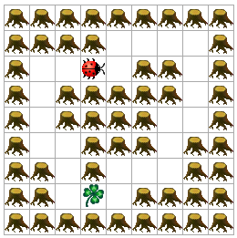
Kara soll durch diesen «Wald» laufen, bis er beim Kleeblatt ist

Slide 3
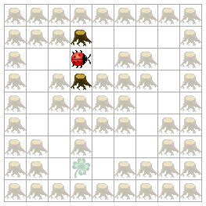
Kara soll durch diesen «Wald» laufen, bis er beim Kleeblatt ist
Kein Baum vorne?
ja
Schritt vorwärts

Slide 4
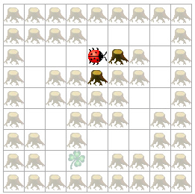
Kara soll durch diesen «Wald» laufen, bis er beim Kleeblatt ist
Kein Baum vorne?
ja
nein
Schritt vorwärts
Kein Baum links?
ja
Drehe links
Schritt vorwärts

Slide 5
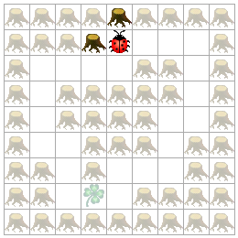
Kara soll durch diesen «Wald» laufen, bis er beim Kleeblatt ist
Kein Baum vorne?
ja
nein
Schritt vorwärts
Kein Baum links?
ja
nein
Drehe links
Kein Baum rechts?
ja
Schritt vorwärts
Drehe links
Schritt vorwärts

Slide 6
Kleeblattsuche in Java-Code
public void myProgram() {
while (! kara.onLeaf()) {
if (!kara.treeFront()) {
kara.move();
}
else if (!kara.treeLeft()) {
kara.turnLeft();
kara.move();
}
else if (!kara.treeRight()) {
kara.turnRight();
kara.move();
}
}
kara.removeLeaf();
}

Slide 7
Kleeblattsuche in Java-Code
public void myProgram() {
while (! kara.onLeaf()) {
if (!kara.treeFront()) {
kara.move();
}
else if (!kara.treeLeft()) {
kara.turnLeft();
kara.move();
}
else if (!kara.treeRight()) {
kara.turnRight();
kara.move();
}
}
kara.removeLeaf();
}

Slide 8
Kleeblattsuche in Java-Code
public void myProgram() {
while (! kara.onLeaf()) {
if (!kara.treeFront()) {
kara.move();
}
else if (!kara.treeLeft()) {
kara.turnLeft();
kara.move();
}
else if (!kara.treeRight()) {
kara.turnRight();
kara.move();
}
}
kara.removeLeaf();
}

Slide 9
Eine einzelne Verzweigung
if («Boole’scher Ausdruck») {
// falls wahr («true»), dann führe diese Befehle aus
}
else {
// falls nicht wahr («false»), dann führe diese Befehle aus
}
Ein Boole’scher Ausdruck ist eine Formel,
deren Resultat ein Wahrheitswert ist.
Der Aufruf von kara.treeFront() ist eine solcher Ausdruck: Die Methode gibt true oder false zurück.

Slide 10


Boole’sche Ausdrücke: Ein einzelner Wahrheitswert und seine Negation
Boole’scher Ausdruck:
kara.treeFront()
Negation des Ausdrucks:
!kara.treeFront()
«Input»
Resultat
«Input»
Resultat
false
false
true
true

Slide 11




Boole’sche Ausdrücke:
Zwei Werte verknüpfen
UND-Verknüpfung:
kara.treeLeft() &&
kara.treeRight()
ODER-Verknüpfung:
kara.treeLeft() ||
kara.treeRight()
«Input»
Resultat
«Input»
Resultat
false
false
false
true
false
true
true
true

Slide 12
Boole’scher Ausdruck:
Beliebige Kombinationen
Operator-Präzedenz und Klammerung
kara.treeLeft() && kara.treeRight() || !kara.onLeaf()
entspricht
(kara.treeLeft() && kara.treeRight()) || !kara.onLeaf()
und nicht
kara.treeLeft() && (kara.treeRight() || !kara.onLeaf())
! «bindet» am stärksten (analog -5 in Mathematik)
&& «bindet» am zweitstärksten (analog -5*4)
|| «bindet» am drittstärksten (analog -5*4+3)
() Klammerungen ermöglichen eigene Reihenfolgen

Slide 13
Weitere Boole’sche Ausdrücke
Test auf Gleichheit
kara.onLeaf() == true
kürzer geschrieben als kara.onLeaf()
Test auf grösser, grösser gleich, kleiner, kleiner gleich
5 < 4 == false
5 <= 4 == false
5 <= 5 == true
5 > 4 == true
5 >= 4 == true
5 >= 5 == true

Slide 14

Logische Formulierungen im Alltag und in Java
Kara zum «Tunneleingang» (Feld 2a) laufen und dort stehen bleiben.
Alltagssprache: «Kara soll laufen, bis (er links einen Baum und rechts einen Baum hat)». Wir geben die Abbruchbedingung an: Ist das Ziel erreicht?
Java: «Solange nicht (Kara links einen Baum und rechts einen Baum hat), soll Kara laufen.» Hier muss die Ausführungs-bedingung angegeben werden: Müssen die Befehle noch ausgeführt werden?
while (!(kara.treeLeft() && kara.treeRight())) { kara.move(); }

Slide 15
Logische Formulieungen:
De Morgan’sche Gesetze
Kara zum «Tunneleingang» (Feld 2a) laufen und dort stehen bleiben.
Ausführungsbedingung «auf (mind.) einer Seite kein Baum»:
«nicht (links Baum und rechts Baum)»
!(kara.treeLeft() && kara.treeRight())
ist gleich zu
«nicht links Baum oder nicht rechts Baum»
!kara.treeLeft() || !kara.treeRight()
Allgemein formuliert ist das eines der De Morgan’schen Gesetze: !(a && b) == !a || !b

Slide 16

Logische Formulieungen:
De Morgan’sche Gesetze
Kara zur «Gallerie» (Feld 1) laufen und dort stehen bleiben.
1
Ausführungsbedingung «auf keiner Seite ein Baum»:
«nicht (links Baum oder rechts Baum)»
!(kara.treeLeft() || kara.treeRight())
ist gleich zu «nicht links Baum und nicht rechts Baum»
!kara.treeLeft() && !kara.treeRight()
Allgemein formuliert ist das eines der De Morgan’schen Gesetze: !(a || b) == !a && !b

